Slide 1

人工智能的数学基石
底层逻辑：严密的架构
• 算法本质上是复杂的数学模型
• 数据被抽象为高维空间的张量
• 现实信号转化为可计算的数学映射
三大核心支柱：
线性代数
处理高维空间数据与矩阵运算
微积分
模型权重的自动优化与梯度求解
概率统计
不确定性推理与模式识别
Notes:
大家好，我是林教授。欢迎来到人工智能数学基础的第一课。今天我们将一起揭开AI背后的面纱，探讨为什么数学是构建智能世界的灵魂。 很多人认为人工智能只是写写代码，但实际上，AI的底层是一套严密的数学架构。在这个逻辑中，算法本质上是复杂的数学模型，而我们将现实世界中的图像、语音等信号，抽象成高维空间中的‘张量’数据。只有这样，计算机才能理解万物。 为了支撑起如此庞大的AI大厦，我们需要关注这三大核心支柱：线性代数、微积分以及概率统计。 首先是线性代数，它就像是AI的语言，专门负责处理高维空间的数据表达与矩阵运算，让大规模并行计算成为可能。 接着是微积分，它是AI的优化引擎。通过梯度的求解，模型能够学会自我修正，自动寻找最优的权重参数。 最后是概率统计，它赋予了AI不确定性推理的能力。在面对模糊的现实信号时，正是统计学帮助模型在概率的森林中识别出真正的模式。接下来，我们就从线性代数开始，深入学习这些基石。

Slide 2
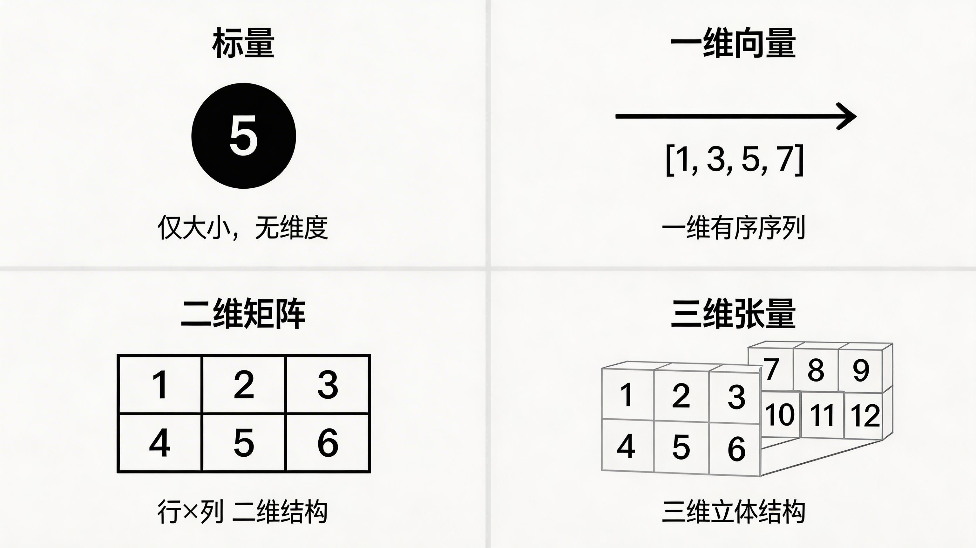
线性代数：AI的语言
1. 数据的多维表征
• 标量 (Scalar)：单个数值
• 向量 (Vector)：1D 特征数组
• 矩阵 (Matrix)：2D 数据网格 (如图像)
• 张量 (Tensor)：nD 高维数据容器
2. 核心机制：矩阵乘法
• 线性变换：通过权重矩阵实现特征空间的映射
• 信息传递：神经网络层与层之间交互的数学本质
Notes:
刚才我们概览了人工智能的数学全景。现在，让我们正式进入第一门关键语言：线性代数。在AI领域，如果说算法是灵魂，那么线性代数就是承载数据的躯干。 首先，我们必须理解数据是如何在计算机中“生存”的。这就是数据的多维表征。 这里存在一个明显的层级关系：标量是孤立的数值，向量则将多个数值组合成特征数组。比如我们要描述一个人的身高和体重，这就是一个2D向量。当这些向量进一步堆叠，就形成了矩阵和张量。 请观察这张图示，它直观地展示了数据从点到线、再到面的升维过程。这种多维化的表达，是神经网络处理图像、文本等复杂信号的前提。 那么，数据在网络中是如何“流动”并产生智能的呢？其核心机制就是矩阵乘法。 在神经网络的层与层之间，信息通过权重矩阵进行线性变换。这种变换的本质是特征空间的映射，它决定了模型如何从海量数据中提取出关键特征。理解了矩阵乘法，你就掌握了神经网络运行的数学真谛。下面，我们就通过空间想象，来看看向量具体是如何在空间中舞动的。

Slide 3
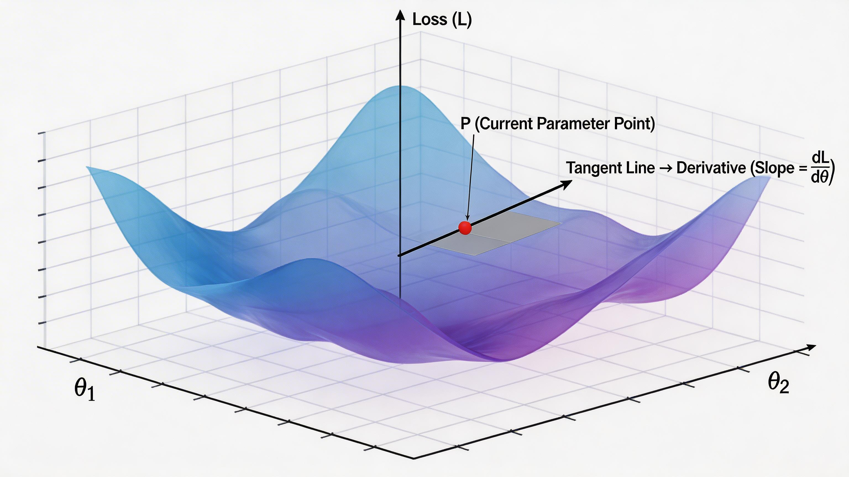
微积分：AI的优化引擎
1. 导数：刻画局部变化率
$$f^{′}(x)=\lim_{h→0}⁡ \frac{f(x+h)−f(x)}{h}$$
2. 梯度：函数上升最快的方向
$$∇f=\left(\frac{∂f}{∂x_{1}},…,\frac{∂f}{∂x_{n}}\right)$$
3. 链式法则：反向传播的基石
损失函数曲面可视化：寻找全局最小值
$$\frac{dy}{dx}=\frac{dy}{du}⋅\frac{du}{dx}$$
Notes:
刚才我们通过线性代数构建了AI处理数据的骨架，现在我们要赋予它进化的能力。微积分，就是人工智能在海量参数中寻找最优解的“优化引擎”。 首先，我们需要掌握导数的概念。在模型训练中，导数帮助我们刻画局部变化率，让我们清晰地看到函数在某一点的瞬时走向。 大家看这个极限定义，它本质上是在测量输入端的一个极其微小的扰动，会给输出端带来多大的反馈。 当我们的模型包含成千上万个参数时，单一的导数就扩展成了梯度。梯度是多元函数中上升速度最快的方向。 结合这张损失函数曲面图来看，梯度告诉我们哪里的坡度最陡峭。为了优化模型，我们会选择梯度的反方向，去寻找那个象征着误差最小值的“谷底”。 最后，是深度学习中至关重要的链式法则。它是反向传播算法的数学基石，允许我们将输出端的误差，穿过层层神经网络，精准地分摊到每一个参数上。 正如公式所示，通过复合函数求导，我们可以像剥洋葱一样，逐层计算出权重的调整方向。理解了这一点，你就理解了AI学习的核心逻辑。

Slide 4

梯度下降：多维空间的寻优路径
参数更新逻辑
$$θ_{t+1}=θ_{t}−η⋅∇J(θ_{t})$$
• 计算梯度：确定误差下降最快的方向
• 更新参数：按步长反向调整权重值
• 迭代寻优：直至损失函数达到极小值
核心提示：步长过大易震荡，过小则收敛慢
Notes:
刚才我们通过链式法则推导了导数的传递，这为我们寻找最优解提供了方向。现在，我们要把这种数学能力转化为实际的行动——‘梯度下降’。如果说导数是指南针，那么梯度下降就是我们在多维误差空间中下山的艺术。 为了让大家更直观地理解这个过程，我们先看一段动画，观察模型是如何在损失函数的曲面上逐步逼近最小值的。 正如视频中展示的，参数更新的逻辑非常清晰：首先计算当前位置的梯度，确定误差下降最快的方向；然后按照设定的步长反向调整权重；最后不断迭代，直到达到我们满意的精度。 看这个公式，Theta_{t+1} 等于 Theta_t 减去步长乘以梯度。这个减号至关重要，它代表我们要逆着梯度增长的方向走，因为我们要找的是‘低谷’而非‘山峰’。 这里有一个核心提示：学习率也就是步长的选择非常考究。步长过大，我们可能会在山谷两侧反复横跳，产生震荡；而步长过小，则会导致收敛速度极慢。如何平衡这两者，是每一个算法工程师的必修课。

Slide 5
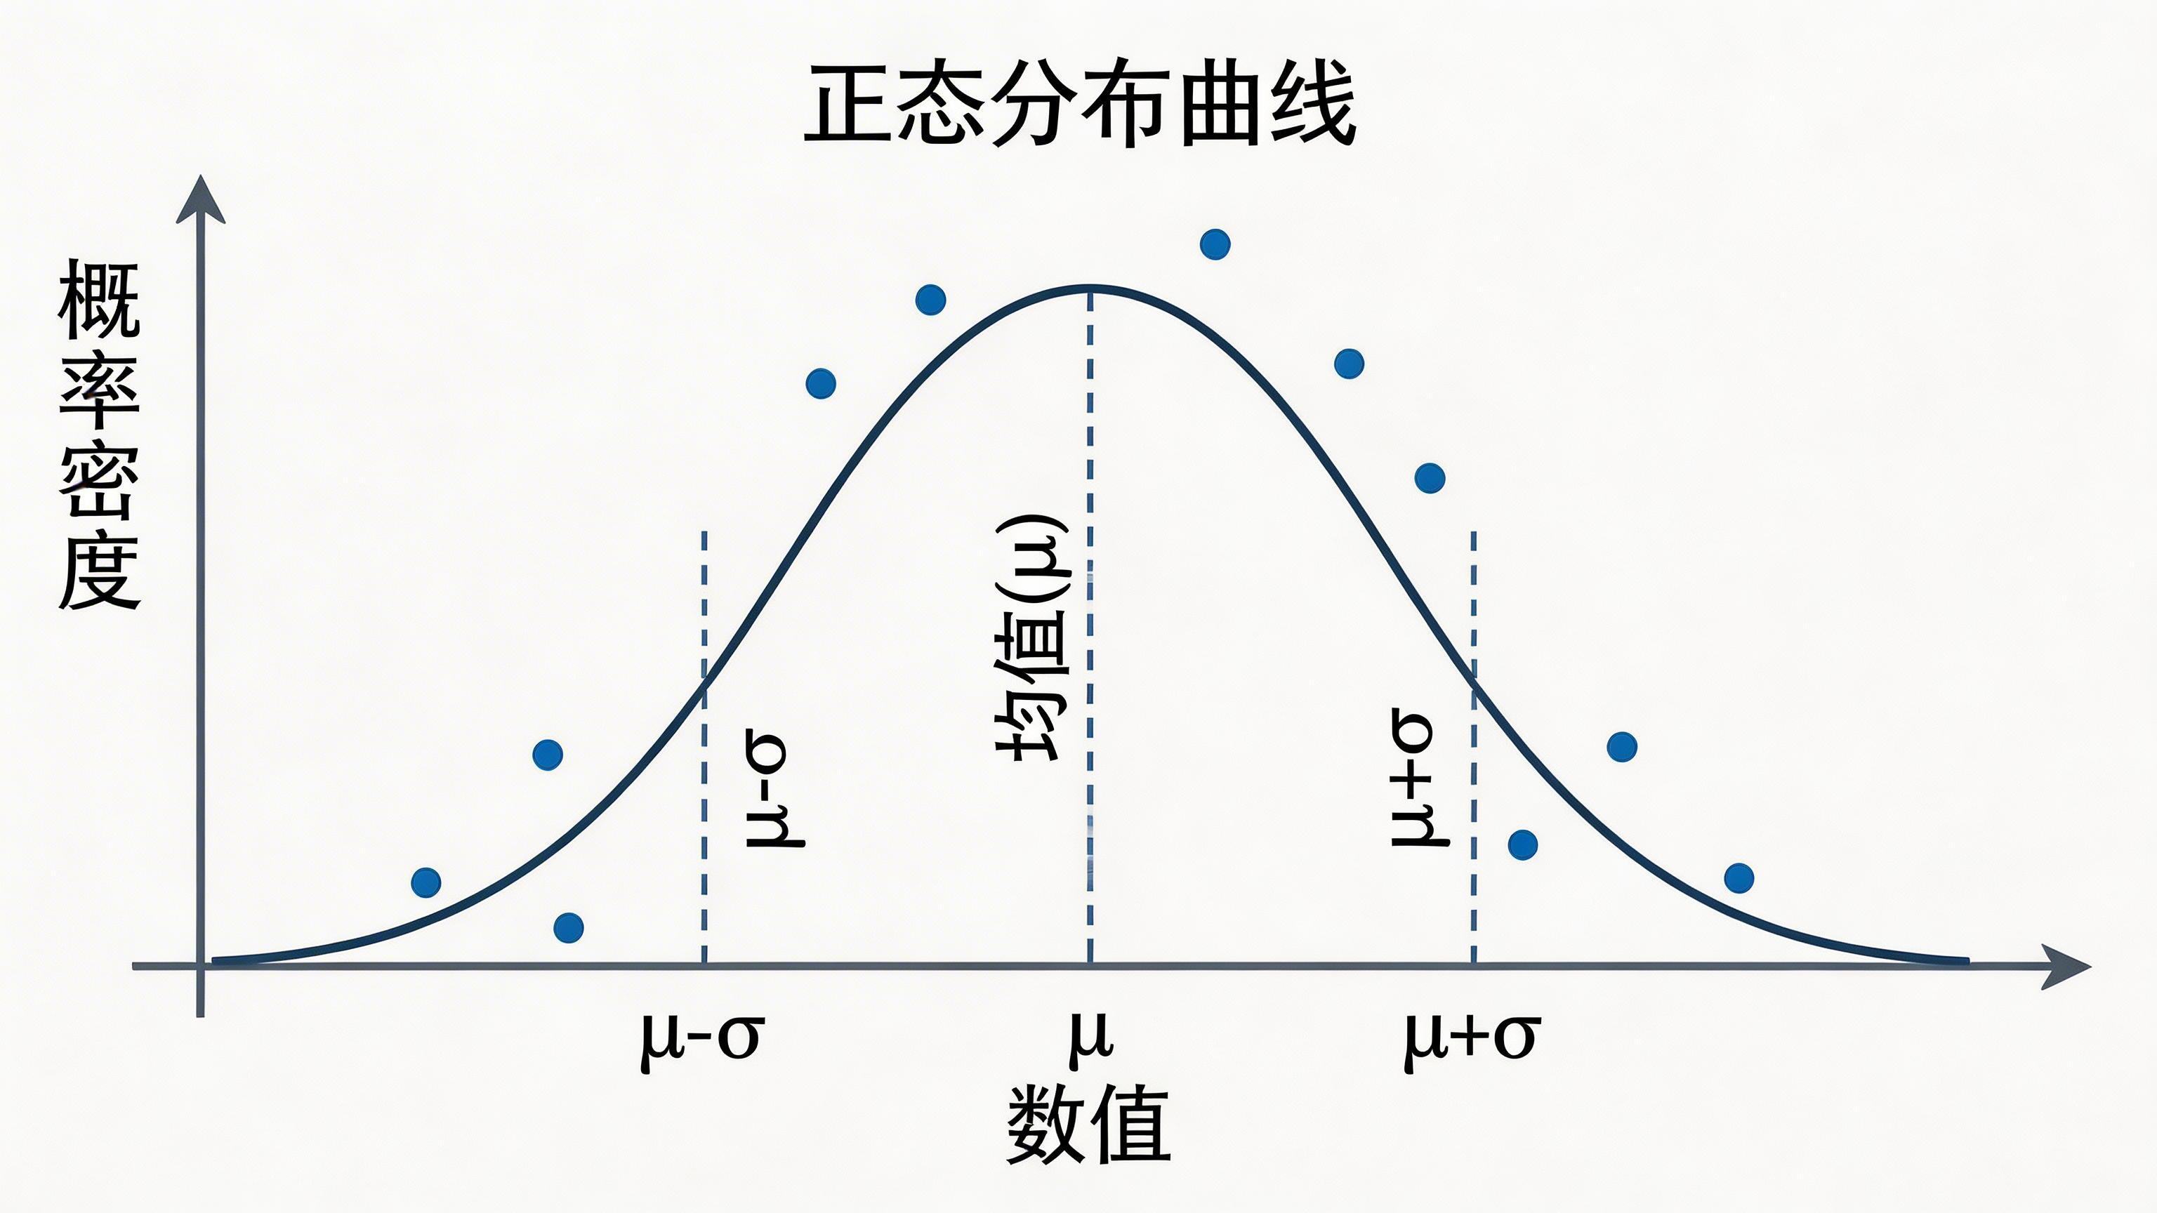
概率与统计：AI的逻辑推断
正态分布
贝叶斯定理
$$P(A|B)=\frac{P(B|A)P(A)}{P(B)}$$
• 基于新证据动态更新认知
• 处理不确定性的逻辑利器
极大似然估计 (MLE)
• 自然界与数据的普遍规律
• AI数据预处理的基础假设
• 从观测数据中反推模型参数
• 寻找使当前结果概率最大的解释
Notes:
刚才我们详细讨论了如何通过微积分进行参数优化，那是确定性下的寻找最优解。但现实世界的数据往往充满噪声，所以接下来我们要进入数学基石的第三块版图：概率与统计。这是AI在不确定性中进行逻辑推断的灵魂。 首先来看正态分布。它不仅是自然界的普遍规律，更是我们进行数据预处理和假设检验的基础。在深度学习中，我们经常假设权重初始化或噪声分布遵循这种‘钟形曲线’，因为它在数学处理上具有非常优美的性质。 再看这里的贝叶斯定理。它是机器学习中处理‘先验’与‘后验’的核心。简单来说，它让我们能够根据新证据动态地更新认知。当AI接收到新的传感器数据时，就是在利用这个公式不断修正对世界状态的判断。 最后是极大似然估计，也就是MLE。这是我们训练模型最常用的手段之一：既然我们已经观测到了这些数据，那么什么样的模型参数最能合理解释这些数据呢？通过最大化这个概率，我们就能从海量观测中反推出隐藏的规律。 概率论让我们在混乱的数据中找到了逻辑的支点。豆豆，你平时在生活中，有没有遇到过这种‘基于新证据更新看法’的例子？

Slide 6
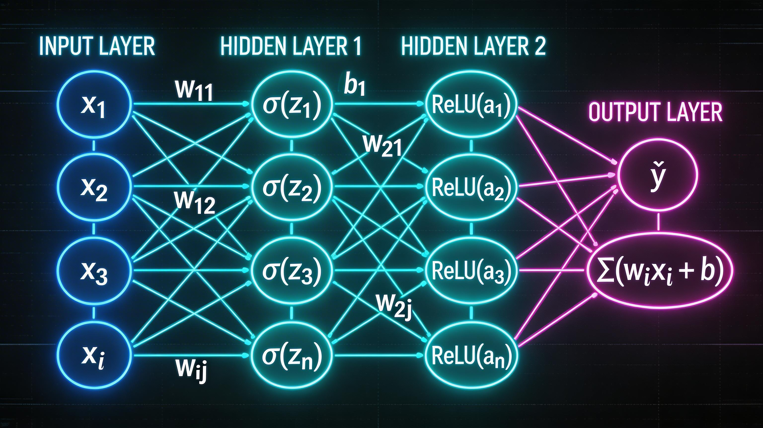
总结：从数学到智能
● 线性代数：高维张量运算支撑大规模并行计算
● 微积分：链式法则驱动梯度下降与模型自动演化
● 概率统计：分布建模量化随机性，处理不确定波动
数学分支 | 在AI中的作用 | 典型应用场景
线性代数 | 特征空间映射与变换 | 卷积神经网络、PCA降维
微积分 | 目标函数全局最优化 | 误差反向传播、学习率调度
概率统计 | 逻辑推断与不确定性度量 | 朴素贝叶斯、扩散生成模型
Notes:
好的，同学们。经过刚才的深入探讨和测评，我们已经走过了人工智能的三大数学基石。现在，让我们站在全局的高度，来看这些数学工具是如何最终汇聚成“智能”的。 正如我们在课程前半段学到的，线性代数不仅是运算的工具，它更是AI描述世界的语言，通过高维张量支撑起大规模并行计算。而微积分，则是模型自我演化的引擎，正如我们在第六章讨论的梯度下降，它驱动着模型不断优化。再加上概率统计处理不确定性的逻辑，这三者缺一不可。 请大家看这张总结表。从线性代数的特征提取，到微积分的参数优化，再到概率统计的逻辑推断，这些数学分支在神经网络、深度学习等典型场景中发挥着核心作用。正如思远同学在笔记中构建的思维导图一样，这些知识已经形成了一个完整的闭环。 看这张示意图，从基础数学到复杂的AI算法，其实是一个从抽象到具象的过程。掌握了这些底层逻辑，你就拥有了穿透算法迷雾、洞察AI本质的能力。 今天的课程到这里就圆满结束了。希望大家在今后的AI探索之路上，能够时刻保持对数学的敬畏与好奇。正如我们这节课的主题：从数学出发，方能抵达真正的智能。谢谢大家，我们下节课再见！

